Slide 1
ケアマネージャー
(介護支援専門員)とは・・・
介護支援専門員とは、
要介護者や要支援者の人の相談や心身の状況に応じるとともに、サービス（訪問介護、デイサービスなど）を受けられるようにケアプラン（介護サービス等の提供についての計画）の作成や市町村・サービス事業者・施設等との連絡調整を行う者とされています。
また、要介護者や要支援者の人が自立した日常生活を営むのに必要な援助に関する専門的知識・技術を有するものとして介護支援専門員証の交付を受けた者とされています。
※厚生労働省HPより

Slide 2

簡単に言いますと
介護や支援を必要とする方が、介護サービスを円滑に利用できるようにサポートする仕事です。
介護サービスを利用する上で、中心的な役割を担っています。
介護用ベッドが必要になった
入退院のとき
旅行に行きたいけど、一人にしておけない
自宅では介護できないので施設を探したい
などなど…

Slide 3

①介護保険の認定申請を行います
※認定申請書を記入
※申請書の提出
※認定するためのかかりつけ医（主治医）を
決めて、意見書の作成を依頼する
※認定するための聞き取り調査の日取りを
決めて、調査を受ける。

Slide 4
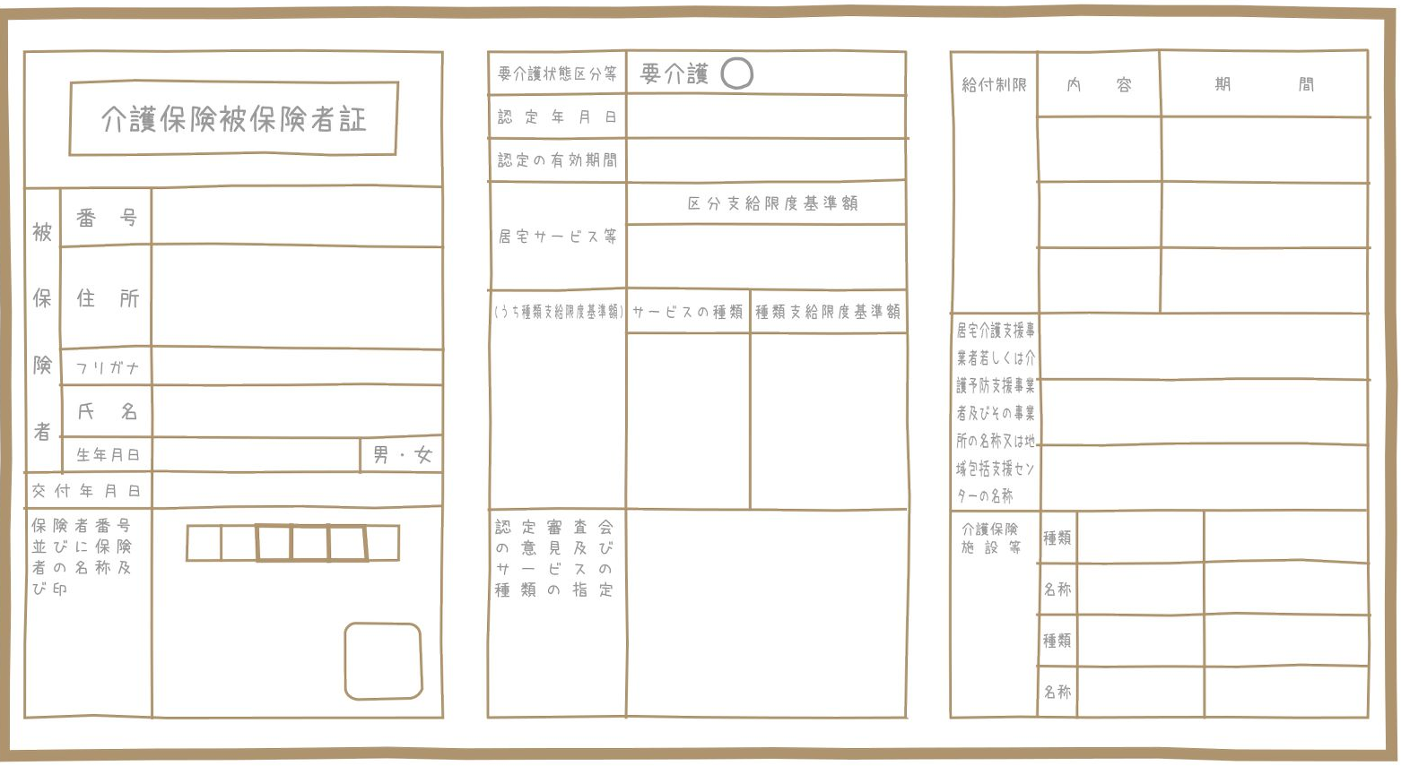
②介護サービスを受ける届け出を
提出します
※認定申請をして約１カ月後に、認定が下りて介護
保険証と負担割合証が届きます。
※介護サービスを受けるために、『介護サービス計
画作成届』を役所に提出します。

Slide 5
③受ける介護サービスを決めて、
サービス事業所を探します。
※本人・家族の望む介護サービスを、条件の合う事業
所で探す必要があります。
④介護を受ける本人やその家族の情報を
サービス事業所に提供します
※住所や家族構成、緊急連絡先、身体状況、病歴、
手術歴、通院している病院、飲んでいる薬、生活
状況、生活歴、収入など介護に必要と思われる内
容をまとめます。

Slide 6

⑤介護サービス計画書(ケアプラン）
を作ります
※課題（何が問題なのか、何がしたいのか）を挙げ、
※課題を克服（達成）するために、目標を作り、
※そのためにどのような支援やサービスが必要で、
※どのくらい必要なのか
を、本人や家族と一緒に考えて計画書にまとめます。

Slide 7
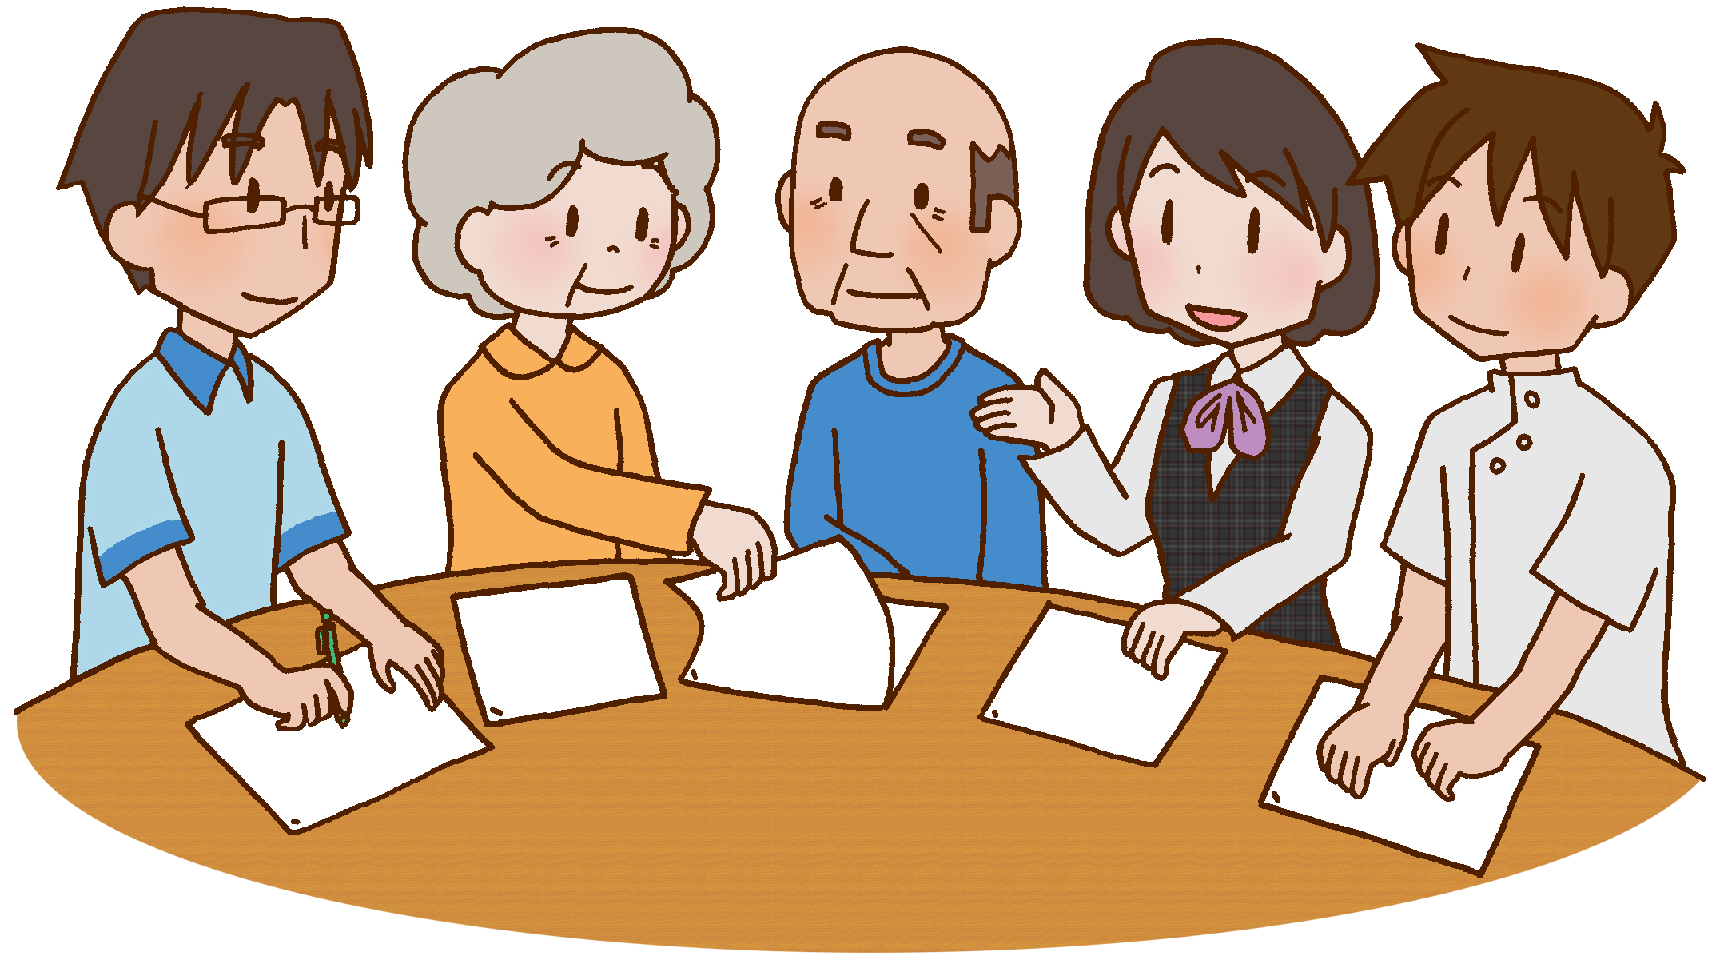

⑥みんなで話し合います
※関係者を集めます
※作った計画書をもとに、話し合い、承認されれば
介護サービスが始まります。
※承認された計画書に本人が署名して、コピーした
ものを関係者に配ります。
⑦自宅に訪問します
※１カ月に一度、自宅訪問します。
※計画した目標の達成度、新たに問題が発生してい
ないかなどを確認します。
※次月のサービス予定を確認します。

Slide 8



⑧報告・連絡・相談
※サービス開始後に気づいたことや、体調・身体状況の変
化、生活状況の変化があれば、サービス上必要なことは、
ご家族・介護サービス関係者を始め、必要とあれば、病
院・主治医、行政関係機関などと情報を共有します。
⑨介護保険費用の請求
※毎月、予定した介護サービスと実際の受けたサー
ビスを確認します。
※介護保険適用分を計算して、【国民保険団体連合
会】に請求をします。

Slide 9

⑩入院・退院時の連携
※病院に入院した時は、病院側と連絡を取り、自宅で生活して
いた時の状況や家族関係、医療情報を提供して入院時の治療
や看護に役立ててもらいます。
※退院時にも同じように入院中のご本人の情報をもらい、「在
宅に戻って問題はないか？」「問題があるならどのようにす
ればいいか？」を事前に相談をして、安心して退院できるよ
うに調整をします。

Slide 10

⑪入所の際の支援
※施設や有料老人ホームなどの入所相談や、
入所先へのスムーズな引継ぎが出来るように
情報提供・連携を行います。
⑫その他
※生活困窮者には生活保護申請の補助
※食事に困っている方に配食の紹介
※介護タクシーの手配
※ご本人とその家族や他の利用者とのトラブルの仲裁
※地域活動への参加 等々

Slide 11

ケアマネージャーは利用者の代理人でも後見人でもなく、
また、直接的な介護を業務としていません。
ですので、以下のような事はケアマネージャーの業務にはあたりません。
金銭管理
介護保険に関係のない手続きや契約
鍵預かり
病院や買い物の付き添いや送迎
訪問時の家事や買い物、介護 など
これらのような支援が必要な場合は、ご家族等の援助や介護保険以外のサービスを提案しています。

Slide 12
最近、ケアマネージャーに求められることのひとつ。それは、
災害時の備え
《介護支援専門員は、介護支援専門員の専門性や経験による
利用者支援を防災において発揮できる職種》
利用者に寄り添い、
その思いを第三者に伝えることができる代弁者
第３回防災と保健・福祉の連携モデル検討のための意見交換会より
〇地域や関係機関とのネットワークづくり
〇防災意識や知識の向上
〇個別避難計画の作成 など

